Slide 1
Digital Twin 기반
안전한 골목 탐색 서비스
GIS 공간정보와 안전도 분석을 활용한 보행 경로 추천

Slide 2
목차
01
02
03
04
05
서비스 도입
배경
서비스
개념도
시스템
구성도
사용
데이터
서비스
시연

Slide 3

서비스 도입 배경
최단 경로가 항상
안전한 경로는 아니다
기존 지도 서비스
최단 거리와 빠른 이동
한계
주변 환경의 안전도를 충분히 반영하지 않음
실제 사례 | 부산 돌려차기 사건
2022년 5월 22일 새벽, 귀가 중이던 20대 여성을 뒤따라가
부산진구 오피스텔 공동현관에서 공격 발생
GIS 공간정보 기반 안전 경로 추천
제안
출처: 국가인권위원회 신상공개 관련 보고서 (humanrights.go.kr/html/sanctions/report.pdf) | 연합뉴스 2023.06.19 (yna.co.kr/view/AKR20230619142400051)

Slide 4
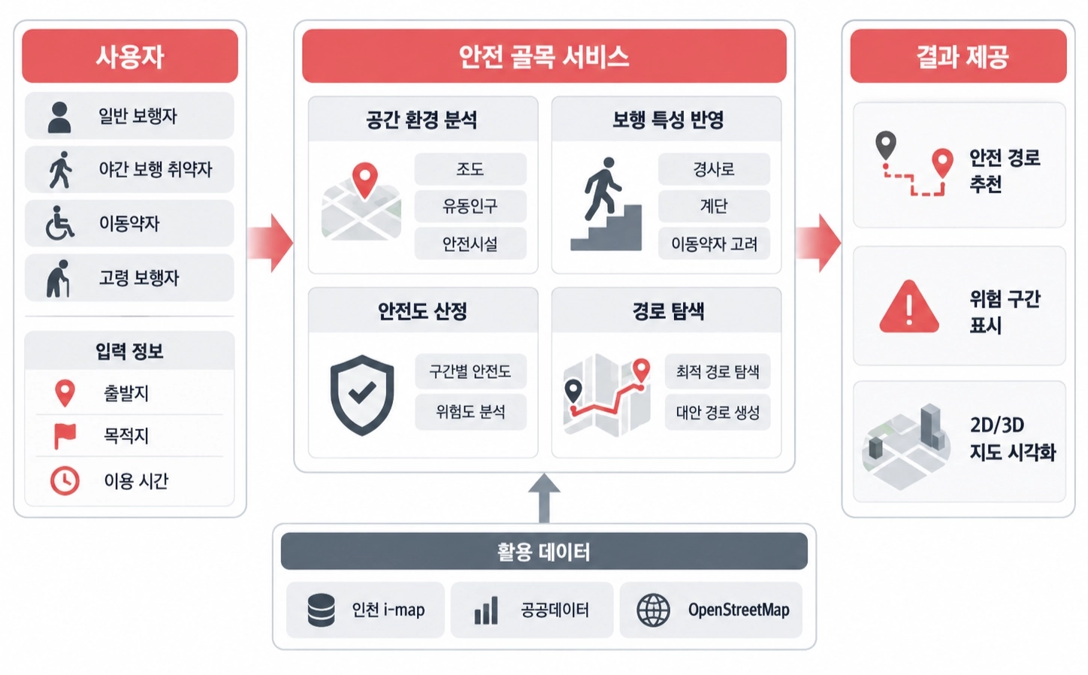
서비스 개념도

Slide 5
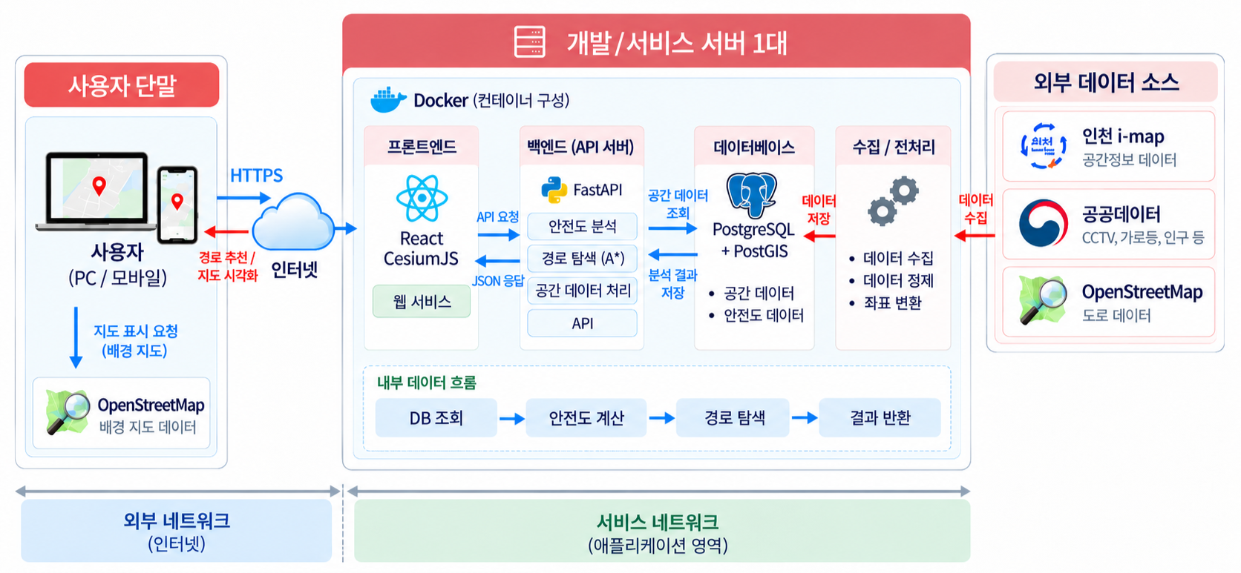
시스템 구성도

Slide 6
사용 데이터 Overview
OpenStreetMap
GIS 건물통합정보
제공 | OpenStreetMap contributors
제공 | 국토교통부
데이터 내용
데이터 내용
도로 · 골목 · 보행로
건물 위치 · 형태 · 속성
서비스 활용 목적
서비스 활용 목적
경로 탐색용 도로 네트워크
Digital Twin 건물 시각화
초기 계획: 인천 i-map / 변경: 공개 파일 확보 문제로 GIS건물통합정보 사용
출처: © OpenStreetMap contributors, ODbL (openstreetmap.org/copyright) | 공공데이터포털, 국토교통부_GIS건물통합정보 (data.go.kr/data/15083092/fileData.do)

Slide 7
서비스 시연

